Slide 1
Использование сенсорного коврика в период адаптации для детей раннего возраста
Коровина Екатерина Андреевна, воспитатель
Муниципальное автономное дошкольное образовательное учреждение Центр развития ребенка –детский сад №2
муниципального образования Усть-Лабинский район

Slide 2
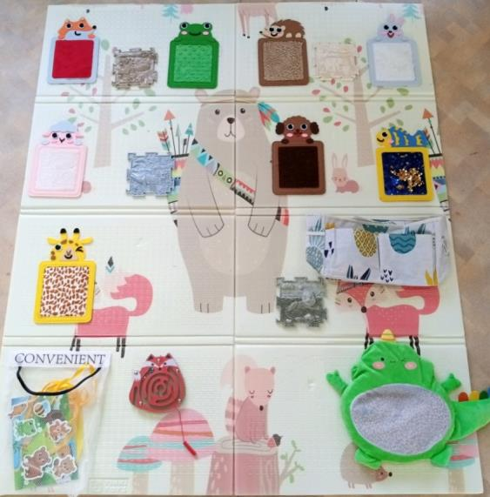
Сенсорный коврик

Slide 3
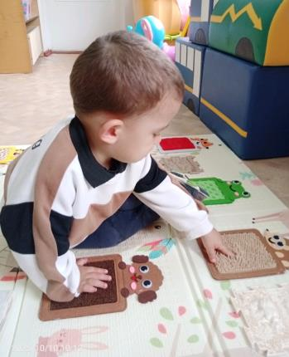
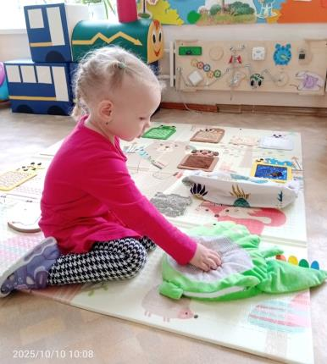
Использование сенсорного коврика в период адаптации

Slide 4
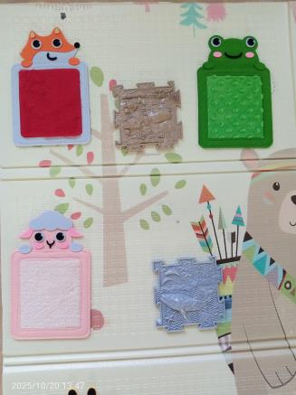
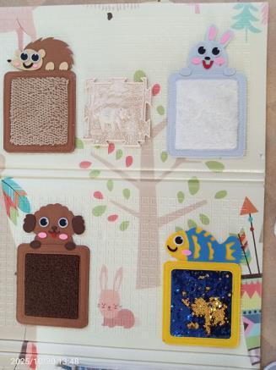
Игра: «Покажи, где находится животное и назови его?»

Slide 5
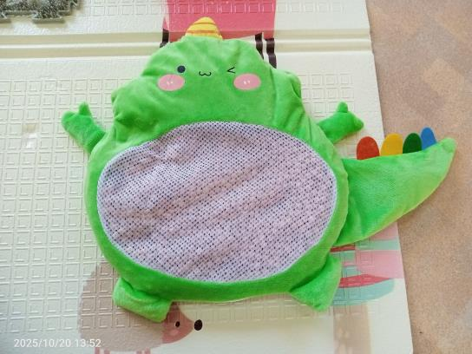
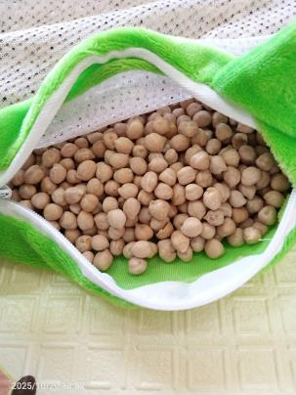
Игра: «Дракоша Тоша»

Slide 6
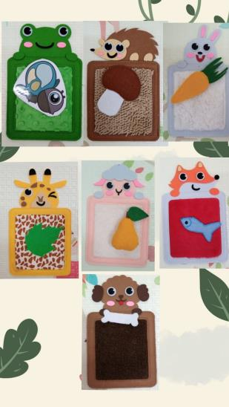
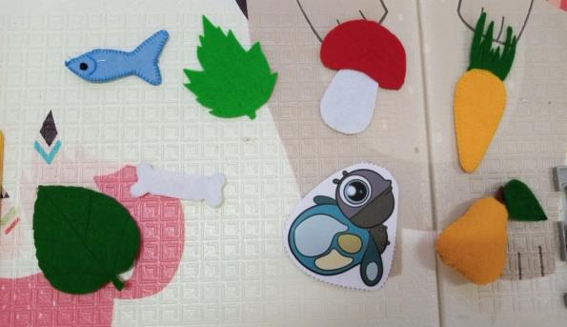
Игра: «Кто, что ест?»

Slide 7
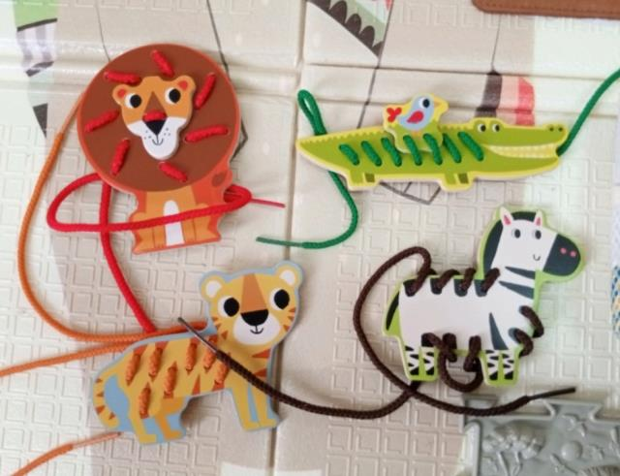
Игра: «Шнуровка»

Slide 8
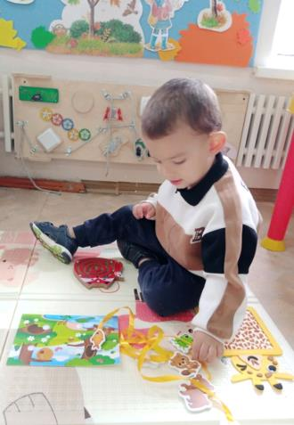
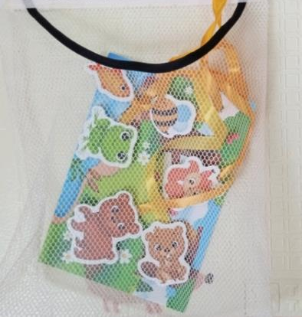
Игра: «Кто, где живёт?»

Slide 9
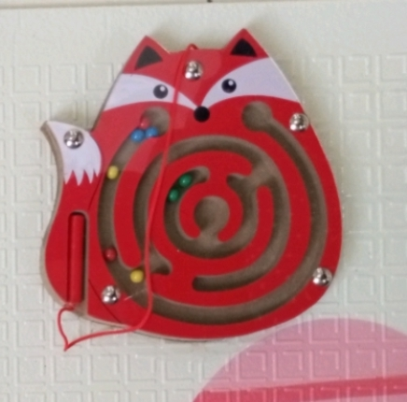
Игра: «Магнитный лабиринт»

Slide 10
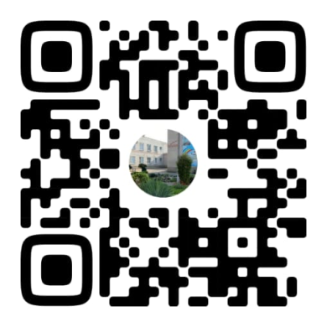
Спасибо за внимание
Наши контакты

